Slide 2
Ca Nhập lễ
NGUYỆN CẦU THÁNH GIA Từ Duyên

Slide 3
Tk1: Chuyện ngày xưa hôm nay vẫn đây, chuyện ngày xưa nay vẫn đẹp mầu là chuyện xưa nơi gia đình Thánh Gia. Một đời sống vẫn vui khi nghèo thương đau vẫn nụ cười khiêm nhu sống giữa đời âm thầm sống khiết trinh.

Slide 4
Đk: Nguyện cầu Thánh Gia luôn phù trì để biết bao gia đình sống vui. Nguyện cầu Thánh Gia nghe lời cầu xin luôn chở che bước trần ai.

Slide 5
Tk2: Chuyện ngày xưa hôm nay vẫn đây chuyện ngày xưa nay vẫn đẹp mầu là chuyện xưa nơi gia đình Thánh Gia. Dù đời sống đắng cay trăm chiều Cha luôn vẫn hiền hòa Con luôn thảo hiếu hoài Mẹ hiền vẫn vững tin.

Slide 6
Đk: Nguyện cầu Thánh Gia luôn phù trì để biết bao gia đình sống vui. Nguyện cầu Thánh Gia nghe lời cầu xin luôn chở che bước trần ai.

Slide 8
KINH VINH DANH

Slide 9
Chủ tế: Vinh danh Thiên Chúa trên các tầng trời. A+B: Và bình an dưới thế cho người thiện tâm.

Slide 10
A: Chúng con ca ngợi Chúa.
B: Chúng con chúc tụng Chúa. A: Chúng con thờ lạy Chúa.
B: Chúng con tôn vinh Chúa.

Slide 11
A: Chúng con cảm tạ Chúa vì vinh quang cao cả Chúa.
B: Lạy Chúa là Thiên Chúa, là Vua trên trời, là Chúa Cha toàn năng.

Slide 12
A: Lạy con một Thiên Chúa, Chúa Giêsu Kitô.
B: Lạy Chúa là Thiên Chúa, là Chiên Thiên Chúa là Con Đức Chúa Cha.
Cúi đầu

Slide 13
A: Chúa xóa tội trần gian, xin thương xót chúng con.
B: Chúa xóa tội trần gian, xin nhậm lời chúng con cầu khẩn.

Slide 14
A: Chúa ngự bên hữu Đức Chúa Cha, xin thương xót chúng con.
B: Vì lạy Chúa Giêsu Kitô, chỉ có Chúa là Đấng Thánh.
Cúi đầu

Slide 15
Chỉ có Chúa là Chúa, chỉ có Chúa là đấng tối cao.
A+B: Cùng Đức Chúa Thánh Thần trong vinh quang Đức Chúa Cha.
Amen.

Slide 18
Đk: Ôi lạy Chúa, phúc thay người ở trong thánh điện.

Slide 19
Tk1: Hồn con khát khao mỏi mòn mong được về hành lang nhà Chúa. Tâm thần và thể xác con hân hoan vọng tới Chúa trường sinh.

Slide 20
Đk: Ôi lạy Chúa, phúc thay người ở trong thánh điện.

Slide 21
Tk2: Thật vinh phúc ai nương nhờ nơi đền thờ, và ca tụng Chúa kẻ Ngài phù trợ, phúc thay, nay xin Ngài đoái nghe lời con.

Slide 22
Đk: Ôi lạy Chúa, phúc thay người ở trong thánh điện.

Slide 23
Tk3: Thật vinh phúc ai nương nhờ nơi đền thờ, và ca tụng Chúa ôi Ngài một khiên chở che, xin xem người Chúa xức dầu cho.

Slide 24
Đk: Ôi lạy Chúa, phúc thay người ở trong thánh điện.

Slide 26
Alleluia – alleuia:
Lạy Chúa, xin mở lòng chúng con, để chúng con biết lắng nghe lời Con Chúa phán dạy. Alleluia.

Slide 28
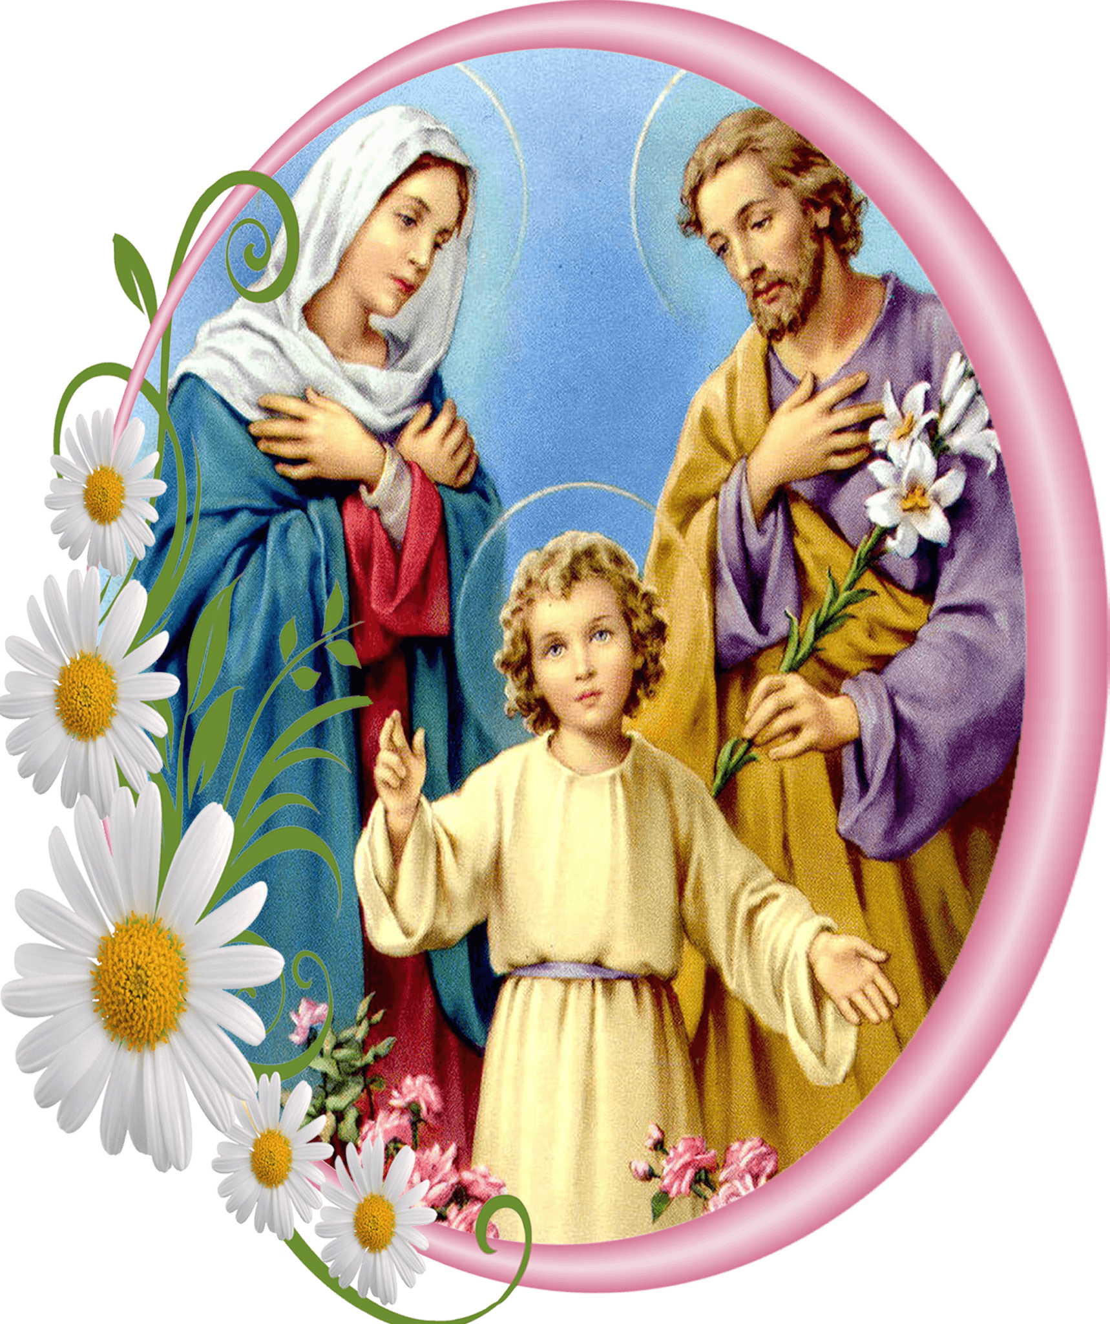
PHÚT THINH LẶNG

Slide 29
KINH TIN KÍNH

Slide 30
Tôi tin kính một Thiên Chúa là Cha toàn năng, Đấng tạo thành trời đất, muôn vật hữu hình và vô hình. Tôi tin kính một Chúa Giêsu Kitô, Con Một Thiên Chúa,

Slide 31
Sinh bởi Đức Chúa Cha từ trước muôn đời. Người là Thiên Chúa bởi Thiên Chúa, Ánh Sáng bởi Ánh Sáng, Thiên Chúa thật bởi Thiên Chúa thật,

Slide 32
được sinh ra mà không phải được tạo thành, đồng bản thể với Đức Chúa Cha: nhờ Người mà muôn vật được tạo thành. Vì loài người chúng ta và để cứu độ chúng ta,

Slide 33
Người đã từ trời xuống thế. Bởi phép Đức Chúa Thánh Thần, Người đã nhập thể trong lòng Trinh Nữ Maria, và đã làm người.

Slide 34
Người chịu đóng đinh vào thập giá vì chúng ta, thời quan Phongxiô Philatô; Người chịu khổ hình và mai táng, ngày thứ ba Người sống lại như lời Thánh Kinh.

Slide 35
Người lên trời, ngự bên hữu Đức Chúa Cha, và Người sẽ lại đến trong vinh quang để phán xét kẻ sống và kẻ chết, Nước Người sẽ không bao giờ cùng.

Slide 36
Tôi tin kính Đức Chúa Thánh Thần là Thiên Chúa và là Đấng ban sự sống, Người bởi Đức Chúa Cha và Đức Chúa Con mà ra,

Slide 37
Người được phụng thờ và tôn vinh cùng với Đức Chúa Cha và Đức Chúa Con: Người đã dùng các tiên tri mà phán dạy. Tôi tin Hội Thánh duy nhất, thánh thiện, công giáo và tông truyền.

Slide 38
Tôi tuyên xưng có một Phép Rửa để tha tội. Tôi trông đợi kẻ chết sống lại và sự sống đời sau. Amen.

Slide 40
Ca Dâng Lễ
TÌNH YÊU MẾN
Cao Huy Hoàng

Slide 41
Tk1: Cuộc đời này con có gì mà dâng Chúa đâu. Những luống cày sâu trời tối mau cha chưa kịp về; Mẹ bận rộn từng ngày lo no cơm ấm áo; Có chi đâu Ngài ơi có chi dâng Ngài.

Slide 42
Đk: Con xin tiến dâng lên tình yêu mến. Nhờ những hy sinh được êm ấm gia đình. Con xin tiến dâng lên tình yêu mến. Nguyện Chúa đoái thương gia đình con được bình yên.

Slide 43
Tk2: Đời tuyệt vời luôn thắm nồng tình yêu thiết tha. Gương sáng mẹ cha ngày tháng qua luôn luôn hiền hoà; Mẹ dặn dò đừng buồn nhau không vui mái ấm. Mến yêu nhau đẹp sao lễ dâng lên Ngài.

Slide 44
Đk: Con xin tiến dâng lên tình yêu mến. Nhờ những hy sinh được êm ấm gia đình. Con xin tiến dâng lên tình yêu mến. Nguyện Chúa đoái thương gia đình con được bình yên.

Slide 48
Lạy Cha trên trời/ Xin cho ơn đức tin mà Cha ban tặng chúng con/ trong Chúa Giêsu Kitô Con Cha/ và Anh của chúng con/ cùng ngọn lửa đức ái được thắp lên trong tâm hồn chúng con bởi Chúa Thánh Thần/

Slide 49
khơi dậy trong chúng con niềm hy vọng hồng phúc/ hướng về Nước Cha trị đến/ Xin ân sủng Cha biến đổi chúng con/ thành những người miệt mài vun trồng hạt giống Tin Mừng/

Slide 50
Ước gì những hạt giống ấy/ biến đổi từ bên trong nhân loại và toàn thể vũ trụ này/ trong khi vững lòng mong đợi trời mới đất mới/ lúc mà quyền lực Sự Dữ sẽ bị đánh bại/ và vinh quang Cha sẽ chiếu sáng muôn đời/

Slide 51
Xin cho ân sủng của Năm Thánh này/ khơi dậy trong chúng con/ là Những Người Lữ Hành Hy Vọng/ niềm khao khát kho tàng ở trên trời/ đồng thời cũng làm lan tỏa trên khắp thế giới/

Slide 52
niềm vui và sự bình an của Đấng Cứu Chuộc chúng con/ Xin tôn vinh và ngợi khen Cha là Thiên Chúa chúng con/ Cha đáng chúc tụng mãi muôn đời. Amen.

Slide 54
CA NGUYỆN HIỆP LỄ:
Mùa Đông Năm Ấy Lm. Hoài Đức

Slide 55
Tk1: Mùa đông năm ấy sao sáng soi cuối trời. Mùa đông năm ấy Con Chúa sinh xuống đời. Nhịp ca véo von bao Thiên thần vang hát. Tôn thờ Ngôi Hai Giáng sinh trần ai.

Slide 56
***: Con hợp với Thiên thần hòa vang câu hát. Con hợp với Thiên thần hòa vang câu hát. Mừng sinh nhật Chúa vinh quang. Mừng sinh nhật Đấng yêu đương sinh nhật từ ái sáng như công bình.

Slide 58
CA KẾT LỄ HANG BÊ-LEM Hải Linh & Minh Châu

Slide 59
ĐK. Đêm đông mừng Chúa giáng sinh ra đời. Chúa sinh ra đời nằm trong hang đá nơi máng lừa. Trong hang Bê - lem ánh sáng tỏa lan tưng bừng. Nghe trên không trung tiếng hát Thiên thần vang lừng.

Slide 60
Đàn hát (réo rắt tiếng hát). Xướng ca (dư âm vang xa). Đây Chúa thiên tòa giáng sinh vì ta. Người hỡi (hãy kíp bước tới). Đến xem (nơi hang Bê - lem). Ôi Chúa giáng sinh khó khăn thấp hèn.

Slide 61
Tk1. Nửa đêm mừng Chúa giáng sinh ra chốn gian trần. Người đem ơn phúc xuống cho muôn dân lầm than. Nơi hang Bê - lem Thiên thần xướng ca. Thiên Chúa vinh danh chúng nhân an hòa.
( Nam )
( Nữ )
( chung )

Slide 62
Trong hang Bê - lem ánh sáng tỏa lan tưng bừng. Nghe trên không trung tiếng hát Thiên thần vang lừng.

Slide 63
Đàn hát (réo rắt tiếng hát). Xướng ca (dư âm vang xa). Đây Chúa thiên tòa giáng sinh vì ta. Người hỡi (hãy kíp bước tới). Đến xem (nơi hang Bê - lem). Ôi Chúa giáng sinh khó khăn thấp hèn.

